Slide 1
HTML 表格

Slide 2
主要内容
• 了解表格应用场景
• 表格基本结构
• 如何操作表格
• 表格属性
• 表格跨行跨列
• 表格嵌套
• 案例：表格网页布局

Slide 3
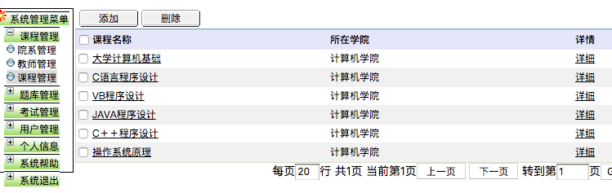
表格应用场景

Slide 4
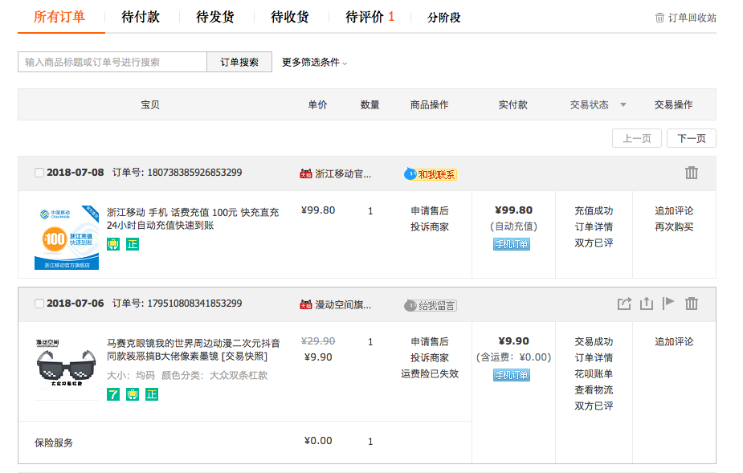
表格应用场景

Slide 5
HTML 表格
• <table>
• <tr>
• <td>
表格
行
单元格
table表格
tr行
XXX
XXX
XXX
XXX
XXX
XXX
XXX
XXX
XXX
XXX
XXX
XXX
td单元格

Slide 6
基本语法与结构
<table>
<tr>
<td>……</td>
……
</tr>
<tr>
<td>……</td>
……
</tr>
</table>
<!– 表格开始 -->
<!– tr 行标签 -->
<!– td 单元格 -->
<!– 表格结束 -->

Slide 7
表格操作
添加、删除行与列

Slide 8
带表头的表格
<table>
<tr>
<th>…</th>
…
</tr>
<tr>
<td>…</td>
…
</tr>
…
</table>
<!– 表格头，内容居中、加粗显示-->
XXX XXX XXX
XXX XXX XXX
XXX XXX XXX

Slide 9
带标题的表格
<table>
<caption>…</caption>
<tr>
<th>…</th>
…
</tr>
<tr>
<td>…</td>
…
</tr>
…
</table>
<!– 表格标题，居中显示-->
XXXXXX
XXX XXX XXX
XXX XXX XXX
XXX XXX XXX

Slide 10
带结构的表格
表格划分三部分：表头、主体、脚注
• thead：表格的头 （放标题之类内容）
• tbody：表格的主体 （放数据本体）
• tfoot：表格的脚 （放表格的脚注）

Slide 11
带结构的表格
<table>
<caption>…</caption>
<thead>
<tr>
<th>表头</th>
</tr>
</thead>
<tbody>
<tr>
<td>主体</td>
</tr>
</tbody>
<tfoot>
<tr>
<td>脚注</td>
</tr>
</tfoot>
</table>

Slide 12
表格属性

Slide 13
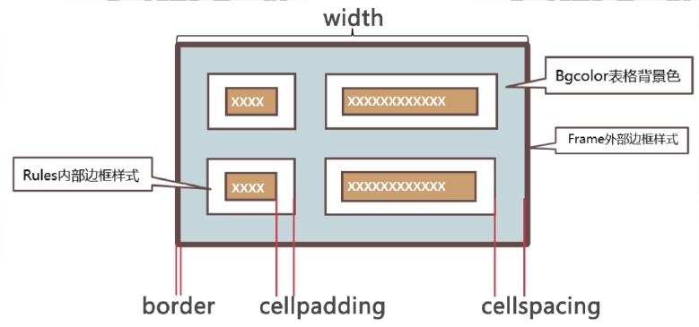
<table>表格属性

Slide 14
表格属性

Slide 15
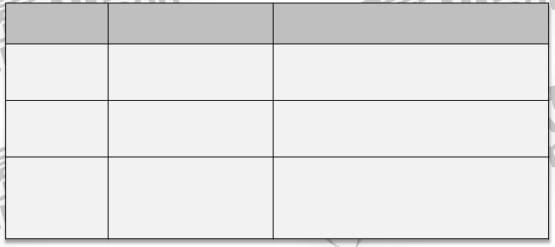
<tr>标签属性
属性
align
valign
bgcolor
值
Left、center、right、
justify、char
top、middle、bottom、
baseline
•rgb(x,x,x)
•#xxxxxx
•colorname
描述
行内容的水平对齐
行内容的垂直对齐
行的背景颜色。

Slide 16
<tr>标签属性
属性
bgcolor
值
•colorname
•#xxxxxx
•rgb(x,x,x)
描述
规定颜色值为颜色名称的字体颜色（如 "red"）。
规定颜色值为十六进制值的字体颜色（如
"#ff0000"）。
规定颜色值为 rgb 代码的字体颜色（如 "rgb(255,0,0)

Slide 17
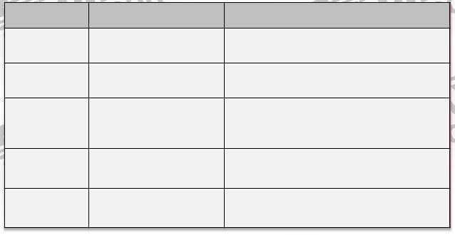
<td>和<th>标签属性
属性
align
valign
bgcolor
width
height
值
Left、center、right、
justify、char
top、middle、bottom、
baseline
•rgb(x,x,x)
•#xxxxxx
•colorname
•%
•pixels
•%
•pixels
描述
单元格内容的水平对齐
单元格内容的垂直对齐
单元格的背景颜色。
单元格的宽度
单元格的高度

Slide 18
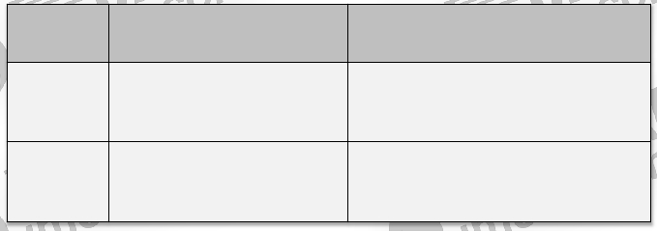
<thead>、<tbody>和<tfoot>标签属性
属性
align
valign
值
Left、center、right、justify、
char
top、middle、bottom、
baseline
描述
<thead>、<tbody>和<tfoot>
内容的水平对齐
<thead>、<tbody>和<tfoot>
内容的垂直对齐

Slide 19
跨列属性colspan
<table>
<tr>
<td>…</td>
<td>…</td>
<td>…</td>
</tr>
<tr>
<td>…</td>
<td>…</td>
<td>…</td>
</tr>
</table>
XXX
XXX
XXX
XXX
XXX
XXX

Slide 20
跨列属性colspan
<table>
<tr>
<td colspan=“2”>…</td>
<td>…</td>
</tr>
<tr>
<td>…</td>
<td>…</td>
<td>…</td>
</tr> XXX
</table>
XXX
XXX
XXX
XXX

Slide 21
跨行属性rowspan
<table>
<tr>
<td>…</td>
<td>…</td>
<td>…</td>
</tr>
<tr>
<td>…</td>
<td>…</td>
<td>…</td>
</tr>
</table>
XXX
XXX
XXX
XXX
XXX
XXX

Slide 22
跨行属性rowspan
<table>
<tr>
<td>…</td>
<td rowspan=“2”>…</td>
<td>…</td>
</tr>
<tr>
<td>…</td>
<td>…</td>
</tr> XXX
</table>
XXX
XXX
XXX
XXX

Slide 23
表格嵌套

Slide 24
表格嵌套
<table>
<tr>
<td>…</td>
<td>
<table>
<tr>
<td>…</td>
<td>...</td>
</tr>
</table>
</td>
</tr>
……
</table>
嵌入表格说明：
1. 完整表格结构
2. 放到<td>标签中

